Slide 1
数字图像处理实验二 附加实验
C语言编程处理

Slide 2
将下面直方图均衡化的处理过程用C语言编程实现： 提示：按转换公式：s=T(r) ；输入和输出为维数为8的一维矩阵，并用printf语句显示输入和输出图像各灰度的p(r_{k}) 设图象有64*64=4096个象素，有8个灰度级，灰度分布如表所示。进行直方图均衡化。
r_{k}
r₀=0
r₁=1/7
r₂=2/7
r₃=3/7
r₄=4/7
r₅=5/7
r₆=6/7
r₇=1
n_{k}
790
1023
850
656
329
245
122
81
p(r_{k})
0.19
0.25
0.21
0.16
0.08
0.06
0.03
0.02

Slide 3
步骤：
例
r_{k}
r₀=0
r₁=1/7
r₂=2/7
r₃=3/7
r₄=4/7
r₅=5/7
r₆=6/7
r₇=1
n_{k}
790
1023
850
656
329
245
122
81
p(r_{k})
0.19
0.25
0.21
0.16
0.08
0.06
0.03
0.02

Slide 4
1. 由（2-2）式计算s_{k}。
例
r_{k}
r₀=0
r₁=1/7
r₂=2/7
r₃=3/7
r₄=4/7
r₅=5/7
r₆=6/7
r₇=1
n_{k}
790
1023
850
656
329
245
122
81
p(r_{k})
0.19
0.25
0.21
0.16
0.08
0.06
0.03
0.02
s_{k计算}
0.19
0.44
0.65
0.81
0.89
0.95
0.98
1.00

Slide 5
例
2. 把计算的s_{k}就近安排到8个灰度级中。
(s_{k} *7+0.5 取下整)/7
r_{k}
r₀=0
r₁=1/7
r₂=2/7
r₃=3/7
r₄=4/7
r₅=5/7
r₆=6/7
r₇=1
n_{k}
790
1023
850
656
329
245
122
81
p(r_{k})
0.19
0.25
0.21
0.16
0.08
0.06
0.03
0.02
s_{k计算}
0.19
0.44
0.65
0.81
0.89
0.95
0.98
1.00
s_{k舍入}
1/7
3/7
5/7
6/7
6/7
1
1
1

Slide 6
例
3. 重新命名s_{k，}归并相同灰度级的象素数。
r_{k}
r₀=0
r₁=1/7
r₂=2/7
r₃=3/7
r₄=4/7
r₅=5/7
r₆=6/7
r₇=1
n_{k}
790
1023
850
656
329
245
122
81
p(r_{k})
0.19
0.25
0.21
0.16
0.08
0.06
0.03
0.02
s_{k计算}
0.19
0.44
0.65
0.81
0.89
0.95
0.98
1.00
s_{k舍入}
1/7
3/7
5/7
6/7
6/7
1
1
1
s_{k}
s₀
s₁
s₂
s₃
s₄
n_{sk}
790
1023
850
985
448
p(s_{k})
0.19
0.25
0.21
0.24
0.11

Slide 7
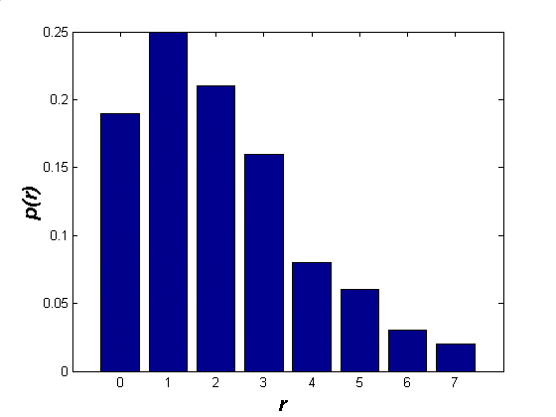
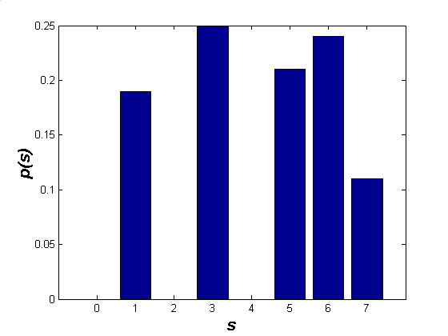
例
均衡化前后直方图比较
直方图均衡化

